Slide 1







ANÁLISIS INTERNO
REAL MADRID
Fútbol Club
@Los Ángeles de Charlie

Slide 2
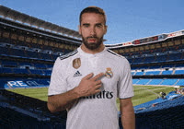
ÍNDICE
Introducción
Recursos (tangibles e intangibles)
Gestión de recursos y capacidades
Ventaja competitiva
Alternativas para mejorar los recursos y capacidades
Explotación de recursos y capacidades
Conclusión

Slide 3
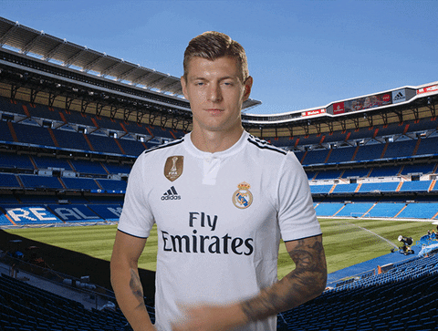
ÍNDICE
Introducción
Recursos (tangibles e intangibles)
Gestión de recursos y capacidades
Ventaja competitiva
Alternativas para mejorar los recursos y capacidades
Explotación de recursos y capacidades
Conclusión

Slide 4

INTRODUCCIÓN
El Real Madrid Club de Fútbol es uno de los equipos más exitosos y reconocidos a nivel mundial. Fundado en 1902 en Madrid, España, es conocido por su destacada trayectoria en competiciones nacionales e internacionales. Conocido como "Los Blancos" por su tradicional uniforme blanco, el club ha ganado múltiples títulos de La Liga, la Copa del Rey y la UEFA Champions League, siendo este último uno de sus mayores logros, con un récord de victorias. Además, el Real Madrid es valorado por su rica historia, su base de seguidores globales y su impacto cultural y económico en el fútbol.

Slide 5
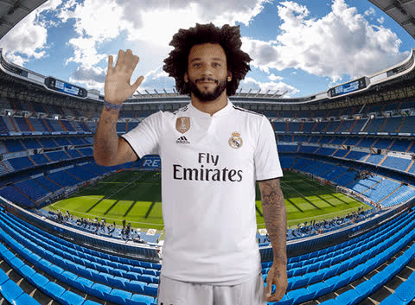
ÍNDICE
Introducción
Recursos (tangibles e intangibles)
Identificar
Evaluar
Ingresos derivados
Gestión de recursos y capacidades
Ventaja competitiva
Alternativas para mejorar los recursos y capacidades
Explotación de recursos y capacidades
Conclusión

Slide 6

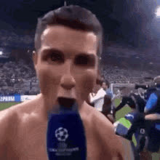
RECURSOS TANGIBLES
Jugadores
Identificación
Los eventos deportivos, la plantilla, tienda oficial, los derechos de retransmisión televisiva y los derechos de imagen están relacionados con la plantilla del equipo, dependiendo de su desempeño en los partidos aumentan los ingresos de estos “subrecursos”.
Instalaciones deportivas
La Fundación ReALMAdrid, la cantera o la ciudad deportiva, son las distintas instalaciones pertenecientes al Real Madrid, que aumentan el valor del equipo
Estadio Santiago Bernabéu
Hospitality, el tour Bernabéu, entradas, abonados, eventos y conciertos, restaurantes y tiendas, son varios ejemplos de los distintos ingresos fuera de los principales del equipo.

Slide 7
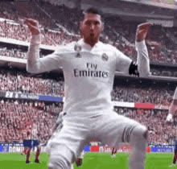
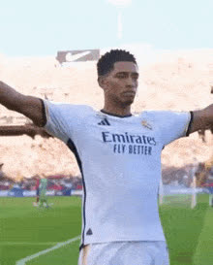
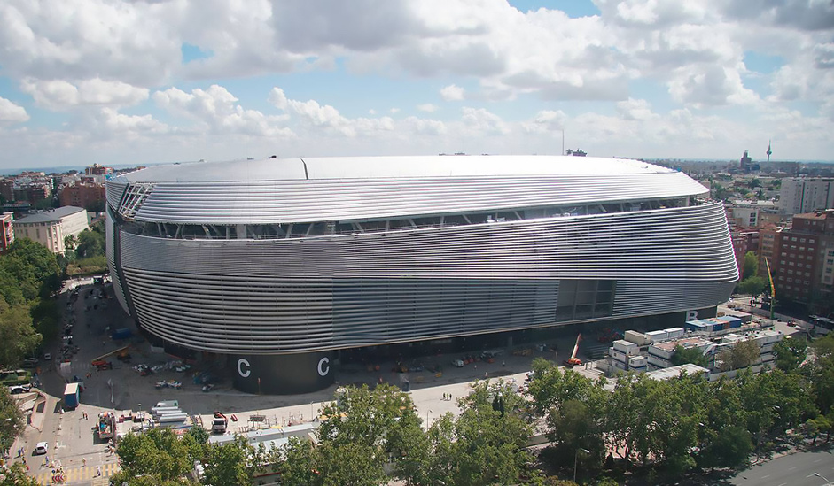
RECURSOS INTANGIBLES
Identificación
Marca
E-Sport
Activos Digitales
Con aportaciones a la tienda oficial, y los patrocinios de los jugadores
Con su participación en ligas virtuales consigue llegar a más usuarios a través de los distintos medios.
Con la página web y sus redes sociales, además de los derechos de retransmisión televisiva, aumentan sus ganancias de empresa.

Slide 8

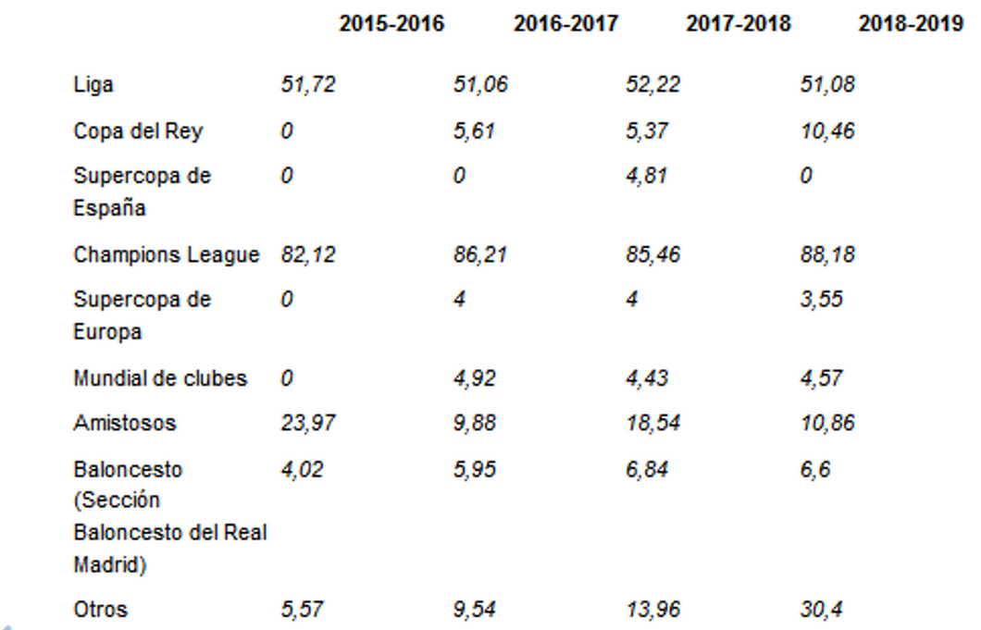

Evaluación
RECURSOS
Eventos Deportivos

Slide 9
Evaluación
RECURSOS
Jugadores
Prestigio solo por estar en el Madrid
Primas por ganar competiciones (En especial la Champions)
Formación de Excelencia
Contratos personales y dentro del club
Jugadores
Marca
Marca
Plantilla
Eventos Deportivos
Ganar Partidos = Mejorar la imagen de marca
Mejorar la imagen de marca = Ganar más dinero = Comprar mejores jugadores
Instalaciones Deportivas

Slide 10
Evaluación
RECURSOS
Campus Experience (Australia)
Fundación ReALMAdrid
Real Madrid World
Equipos Junior
Jugadores
Marca
Tour Mundial (partidos)
Plantilla
Eventos Deportivos
Instalaciones Deportivas

Slide 11


Evaluación
RECURSOS
Campus Experience (Australia)
Fundación ReALMAdrid
Real Madrid World
Equipos Junior
Activos Digitales
Jugadores
Marca
Tour Mundial (partidos)
Plantilla
Eventos Deportivos
Bernabéu
Instalaciones Deportivas

Slide 12
Evaluación
RECURSOS
Campus Experience (Australia)
Fundación ReALMAdrid
Real Madrid World
Equipos Junior
E-Sport
Activos Digitales
Jugadores
Marca
Patrocinios
Tienda Comercial
Tour Mundial (partidos)
NFTs
Derechos Retransimisión TV
Eventos Deportivos
Palcos, butacas, VIP
Plantilla
Bernabéu
Abonados
Instalaciones Deportivas
Entradas
Eventos
Tour

Slide 13



Evaluación
RECURSOS
Marca
Jugadores
Eventos Deportivos
Bernabéu
Activos Digitales

Slide 14
Evaluación
RECURSOS
Marca
Relevante
Jugadores
Eventos Deportivos
Bernabéu
Escaso
Activos Digitales

Slide 15
ÍNDICE
Introducción
Recursos (tangibles e intangibles)
Identificar
Evaluar
Ingresos derivados
Gestión de recursos y capacidades
Ventaja competitiva
Alternativas para mejorar los recursos y capacidades
Explotación de recursos y capacidades
Conclusión

Slide 16

INGRESOS DERIVADOS

Slide 17
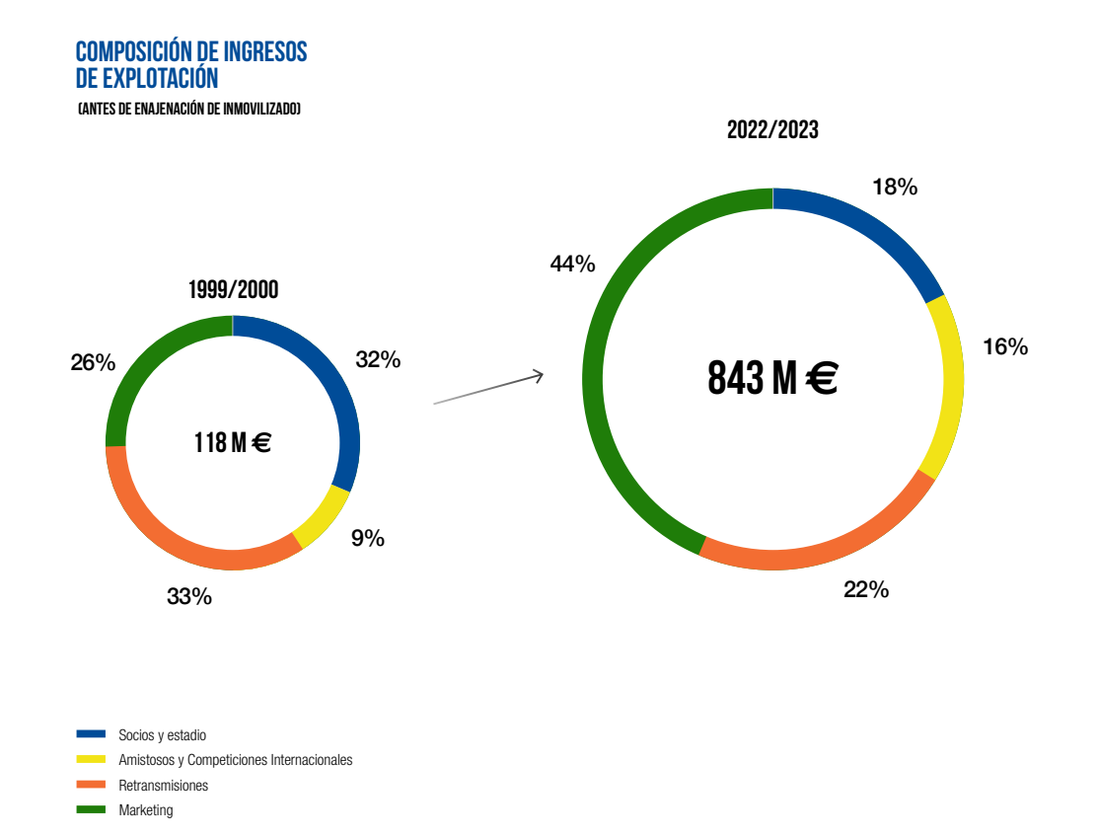
INGRESOS DERIVADOS

Slide 18
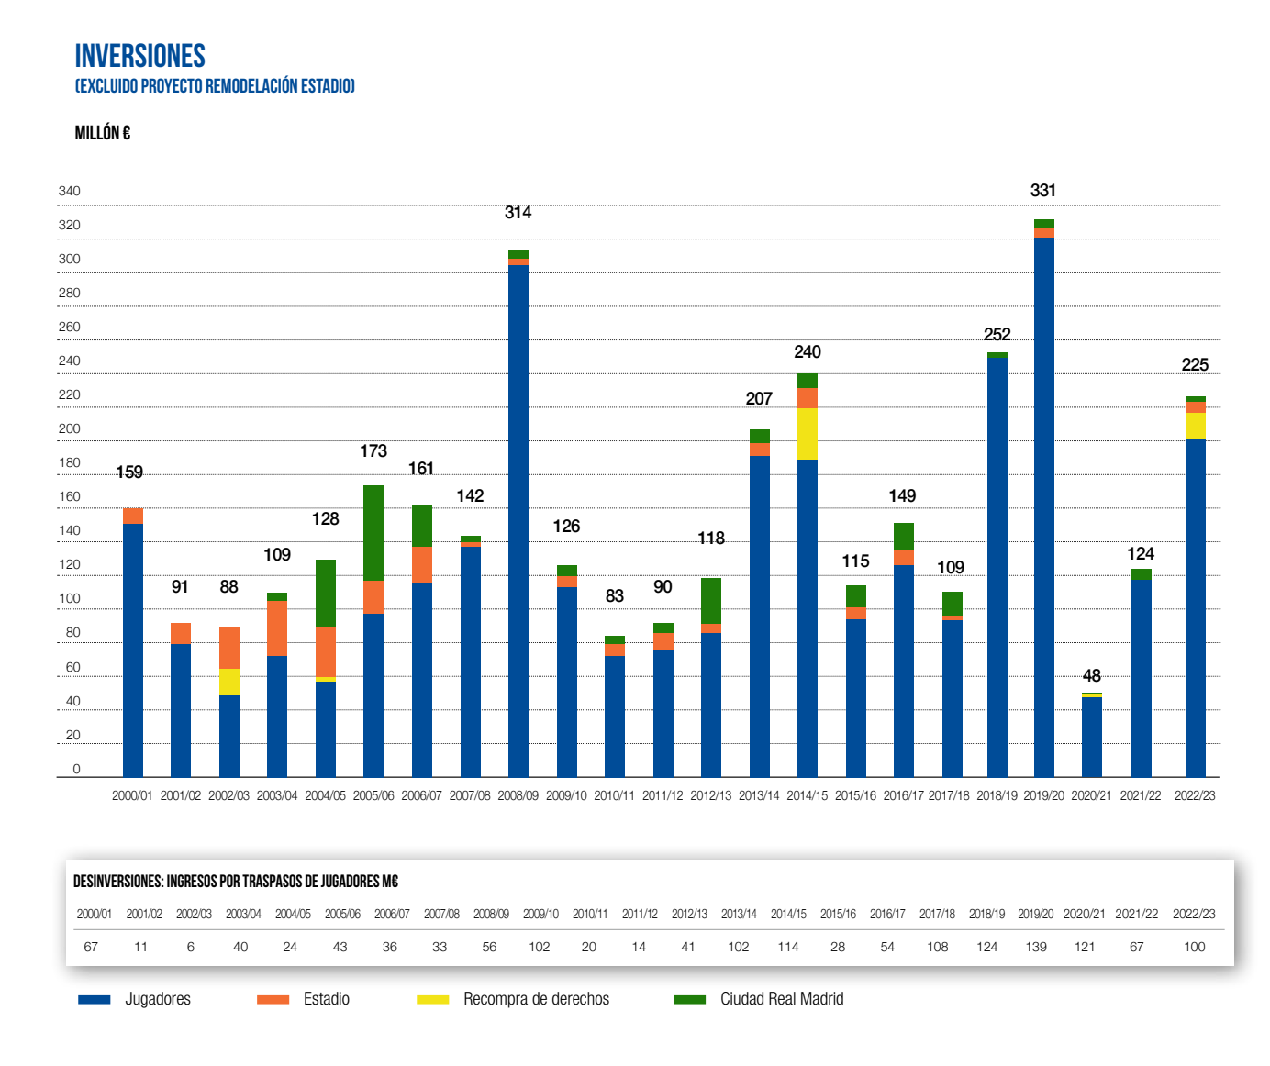
INGRESOS DERIVADOS

Slide 19
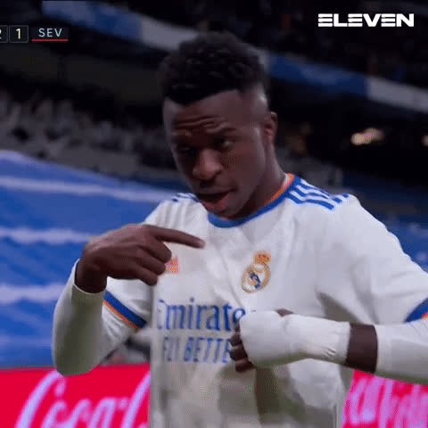
ÍNDICE
Introducción
Recursos (tangibles e intangibles)
Gestión de recursos y capacidades
Ventaja competitiva
Alternativas para mejorar los recursos y capacidades
Explotación de recursos y capacidades
Conclusión

Slide 20
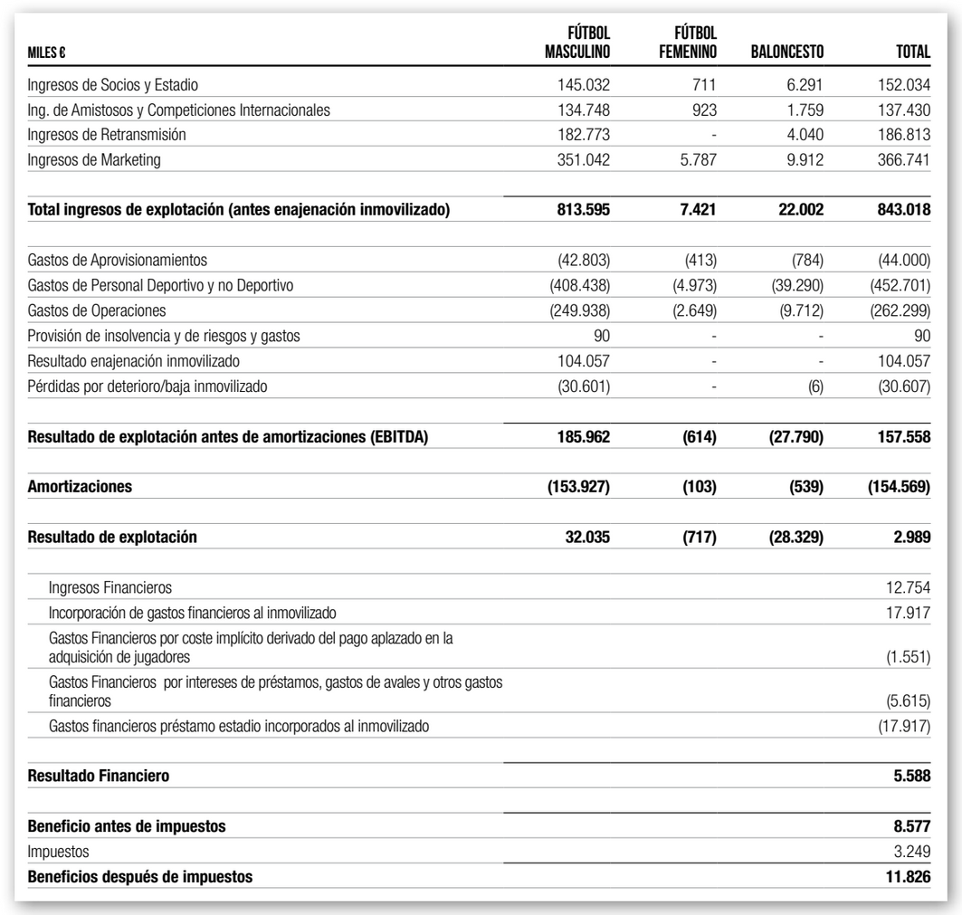
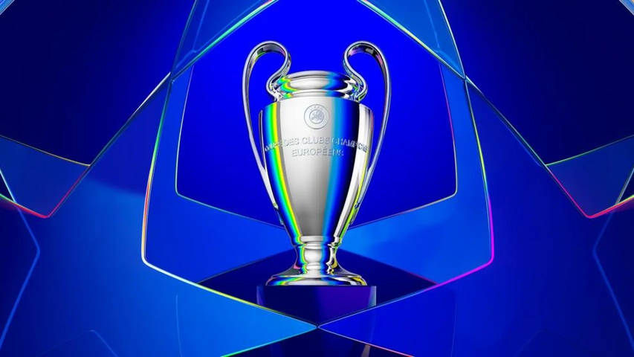
¿CÓMO SE GESTIONAN ESOS RECURSOS Y CAPACIDADES?
Personal
Marketing
Retrasmisión
Estadio

Slide 21
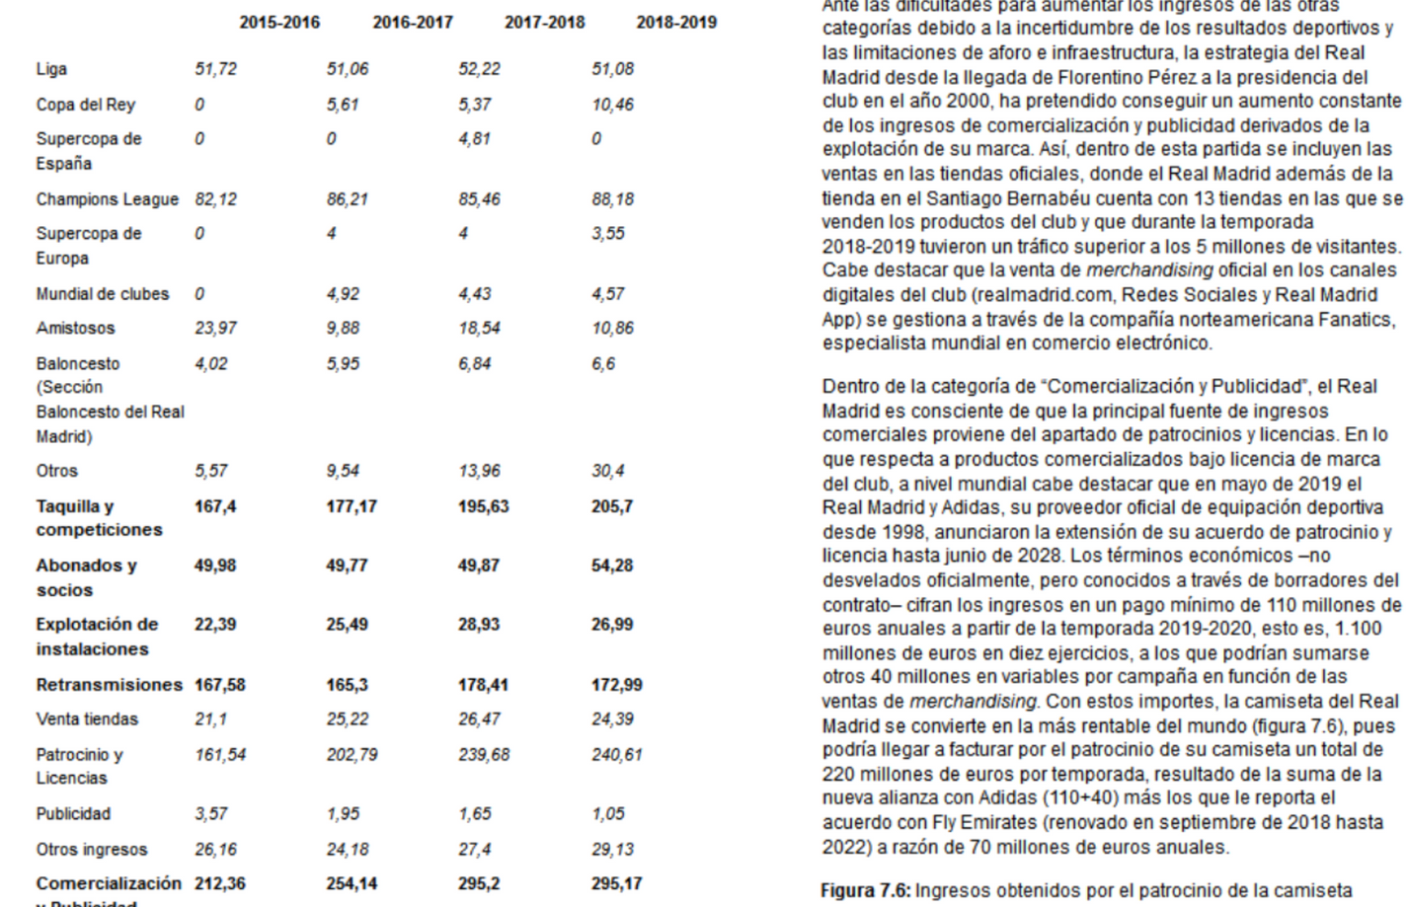

¿CÓMO SE GESTIONAN ESOS RECURSOS Y CAPACIDADES?
Contratos de patrocinadores a largo plazo.
Si no ganan la Champions se mantienen los ingresos por patrocinios

Slide 22
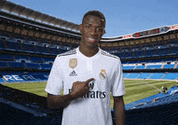
ÍNDICE
Introducción
Recursos (tangibles e intangibles)
Gestión de recursos y capacidades
Ventaja competitiva
Alternativas para mejorar los recursos y capacidades
Explotación de recursos y capacidades
Conclusión

Slide 23
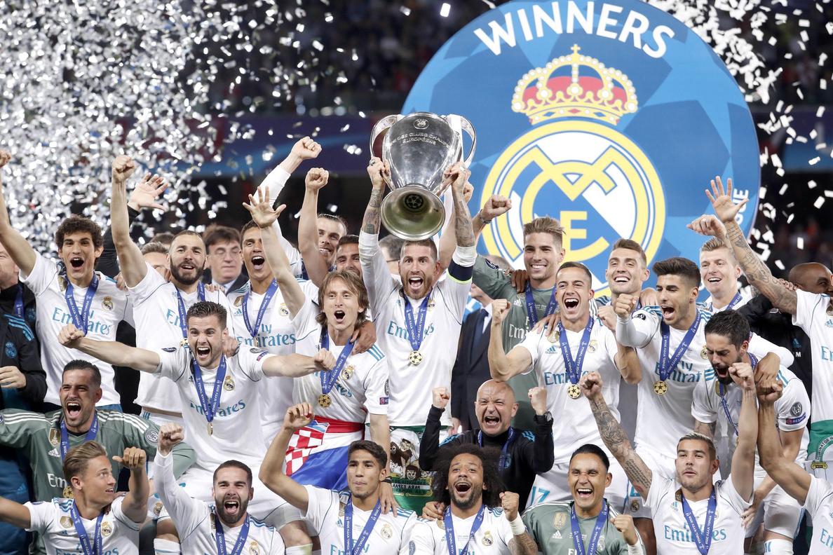



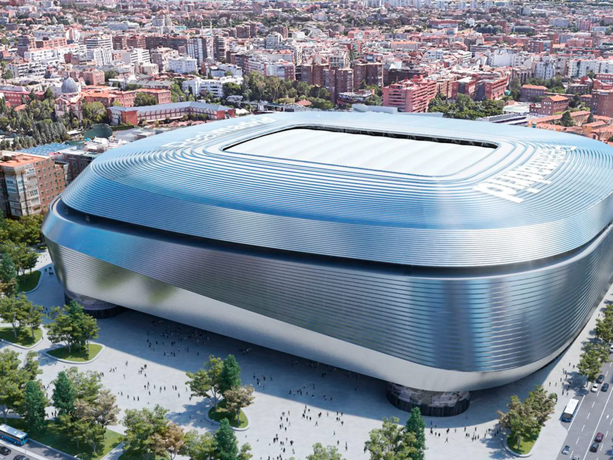
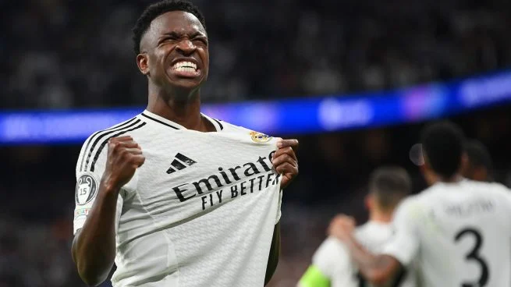
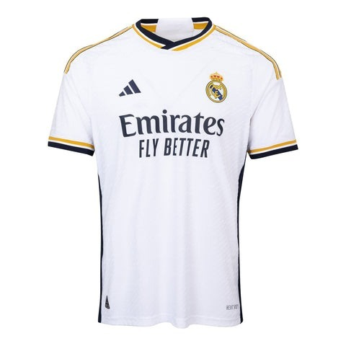
VENTAJA COMPETITIVA

Slide 24

VENTAJA COMPETITIVA
VENTAJA COMPETITIVA

Slide 25
VENTAJA COMPETITIVA
VALOR EN LA MARCA

Slide 26
VENTAJA COMPETITIVA
LOS MEJORES

Slide 27
VENTAJA COMPETITIVA
INCENTIVOS

Slide 28
VENTAJA COMPETITIVA
BENEFICIOS

Slide 29
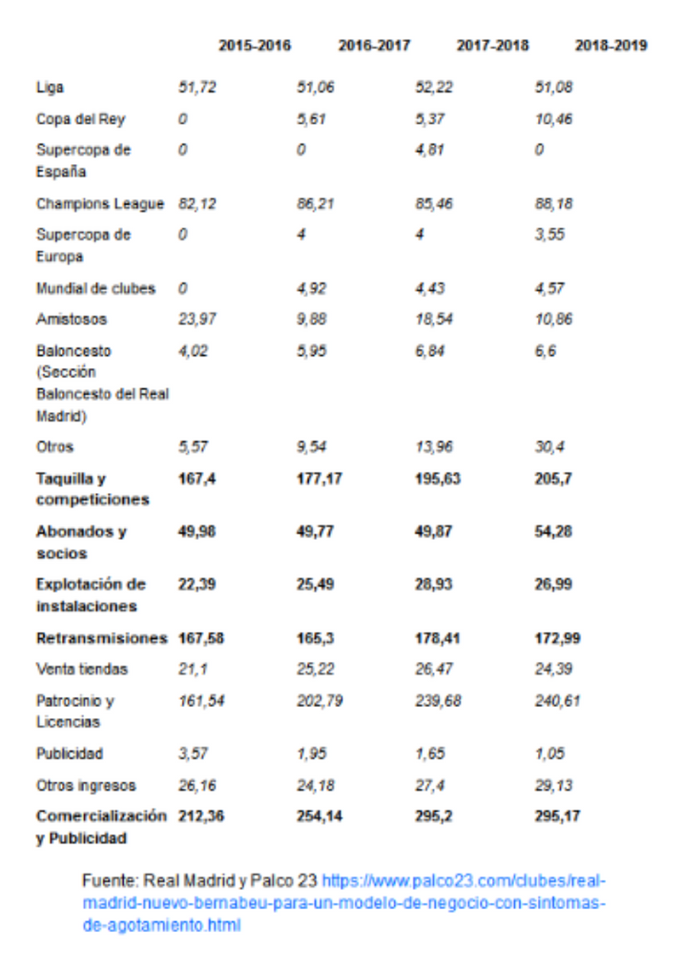
VENTAJA COMPETITIVA
Liga: 4.08%
Copa del Rey: 0.84%
Supercopa de España: 0.04%
Champions League: 7.05%
Supercopa de Europa: 0.28%
Mundial de clubes: 0.37%
Amistosos: 0.87%
Baloncesto: 0.53%
Otros: 2.43%
Taquilla y competiciones: 16.45%
Abonados y socios: 4.34%
Explotación de instalaciones: 2.16%
Retransmisiones: 13.83%
Venta tiendas: 1.95%
Patrocinio y Licencias: 19.24%
Publicidad: 0.08%
Otros ingresos: 1.85%
Comercialización y Publicidad: 23.60%

Slide 30
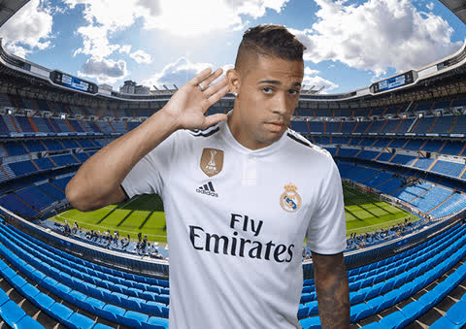
ÍNDICE
Introducción
Recursos (tangibles e intangibles)
Gestión de recursos y capacidades
Ventaja competitiva
Alternativas para mejorar los recursos y capacidades
Explotación de recursos y capacidades
Conclusión

Slide 31
ALTERNATIVAS PARA MEJORAR LOS RECURSOS Y CAPACIDADES
Optimización de la cantera y desarrollo de jóvenes talentos
Inversión anual estimada: 33€ M
Inversión anual estimada: 10€-25€ M
Expansión en el sector de los e-sports
ROI (5 años aprox.) estimada: 500€ M
ROI (5 años aprox.) estimada: 50€-150€ M
Merchandising Exclusivo (Explotación de la Marca e imagen)
Inversión anual estimada: 5€ - 15€ M
Inversión anual estimada: 5€-12€ M
Personalizar la experiencia con IA para fanáticos
ROI (2 años aprox.) estimada: 30€ - 60€ M
ROI (1 año aprox.) estimada: 6€-16€ M

Slide 32
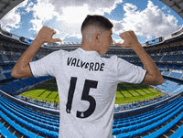
ÍNDICE
Introducción
Recursos (tangibles e intangibles)
Gestión de recursos y capacidades
Ventaja competitiva
Alternativas para mejorar los recursos y capacidades
Explotación de recursos y capacidades
Conclusión

Slide 33





EXPLOTACIÓN DE RECURSOS Y CAPACIDADES
Gestión de Talento
Marketing y Marca
Gestión Financiera
Estrategia Deportiva
Prestigio

Slide 34
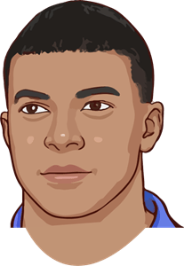
EXPLOTACIÓN DE RECURSOS Y CAPACIDADES
Sueldo:
15M (Real Madrid) vs 72M (PSG)
Derechos de Imagen:
70% (Real Madrid) vs 100% (PSG) [100 Millones en 2023]
Prima por ganar la champions:
420.000€ (Real Madrid) vs 500.000€ (PSG)
Prestigio

Slide 35
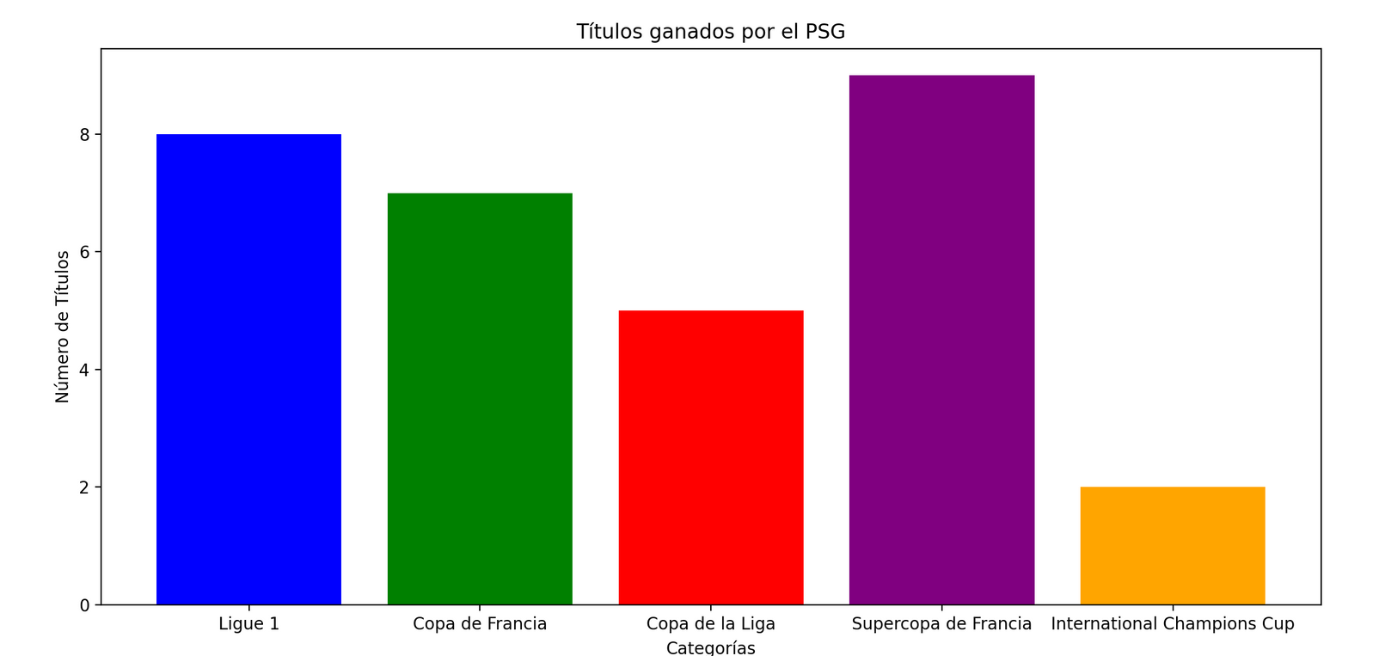
EXPLOTACIÓN DE RECURSOS Y CAPACIDADES
2014-2014
31 títulos

Slide 36
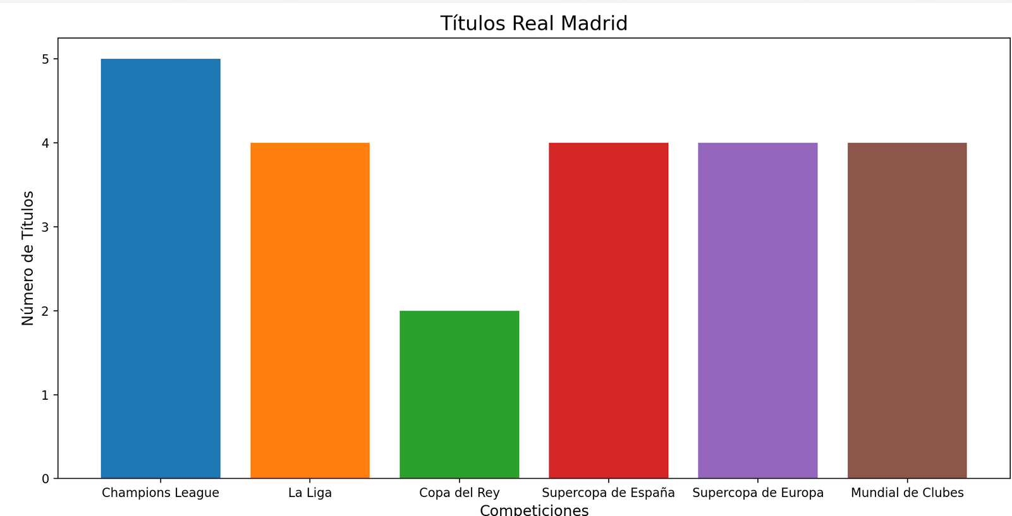
EXPLOTACIÓN DE RECURSOS Y CAPACIDADES
2014-2014
23 títulos

Slide 37
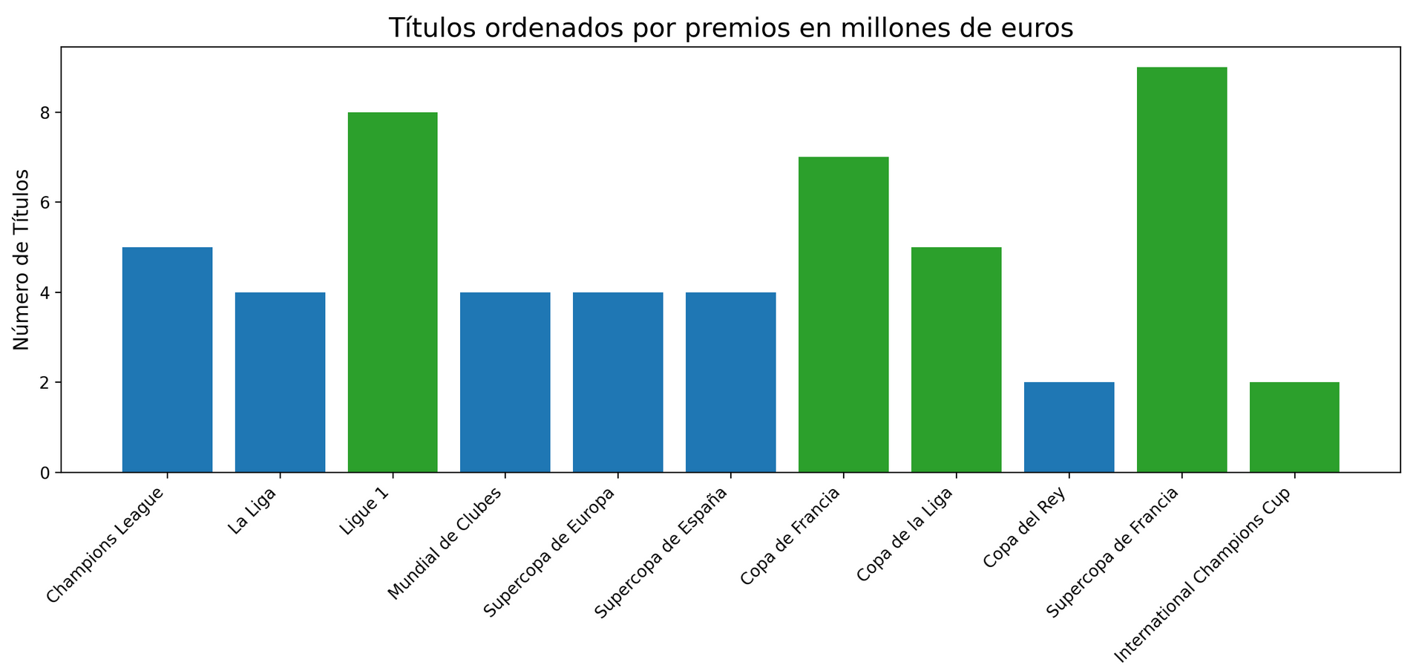
Real Madrid vs PSG
2014-2014

Slide 38
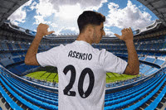
ÍNDICE
Introducción
Recursos (tangibles e intangibles)
Gestión de recursos y capacidades
Ventaja competitiva
Alternativas para mejorar los recursos y capacidades
Explotación de recursos y capacidades
Conclusión

Slide 39

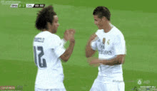
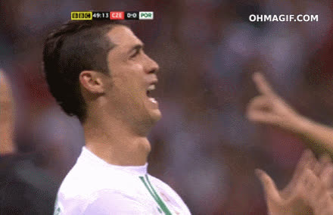
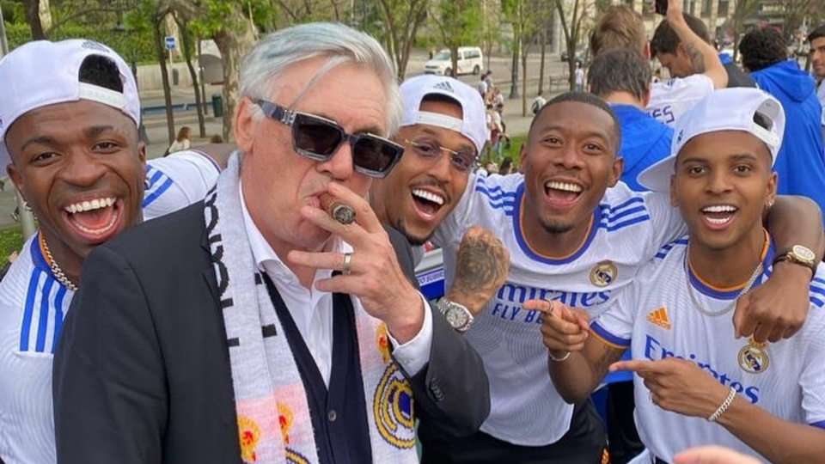
CONCLUSIONES
Después de realizar este trabajo hemos llegado a tres conclusiones por las que la estrategia del Real Madrid ha sido tan exitosa:
Recursos
Ventaja competitiva
Acuerdos
La Champions es la principal propulsora de la ventaja competitiva, y para ganarla, gestionan la compra venta de los jugadores que más le convienen al equipo
A través de los acuerdos que el Club realiza los años de buena temporada, sustentan las pérdidas de los años en los cuales, o no gana la Champions, o no tiene una buena temporada en general
La buena gestión y explotación de los recursos que posee el Real Madrid, ha hecho que el equipo aumente sus beneficios

Slide 40
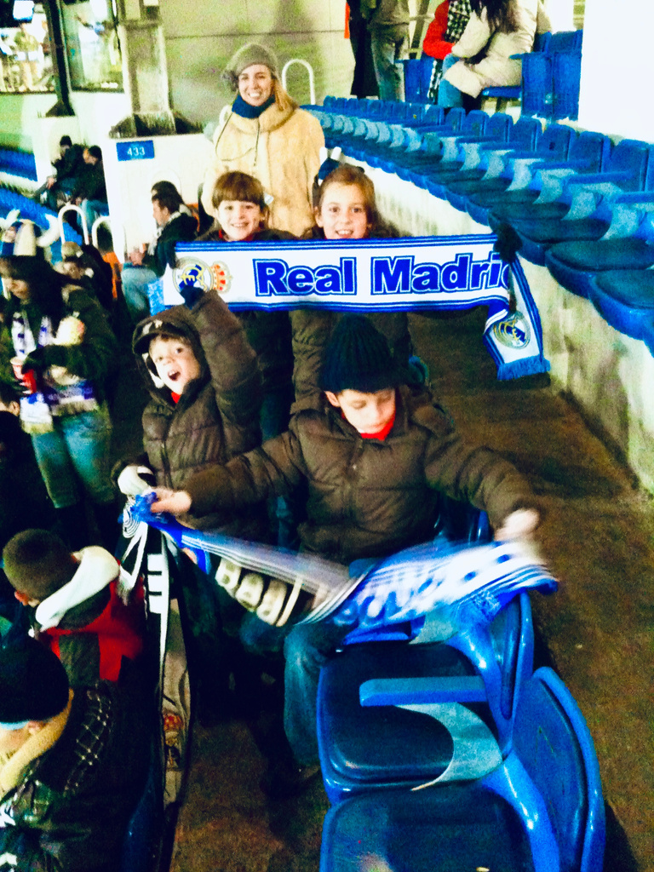
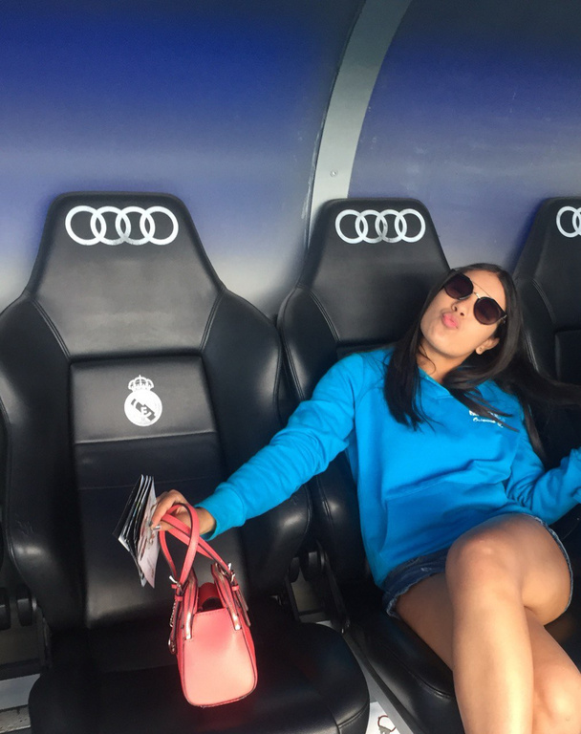
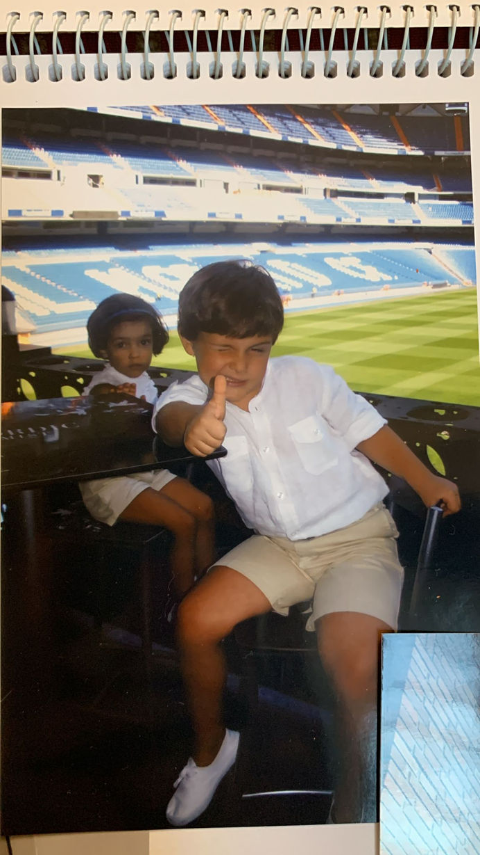
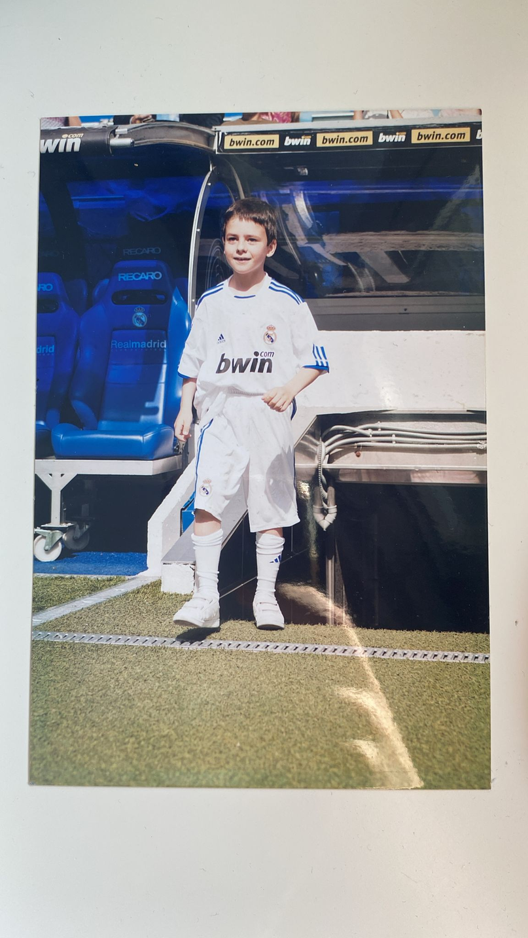
EN CONCLUSIÓN...

